Slide 1
SISTEM PERSAMAAN LINEAR
Karina Wahyu N, S.Si., M.T.
Lisda Meisaroh, S.Si., M.Si.
Email : lisda@tass.telkomuniversity.ac.id
Hp : 081320338823 (SMS Only, Office Hours)

Slide 2
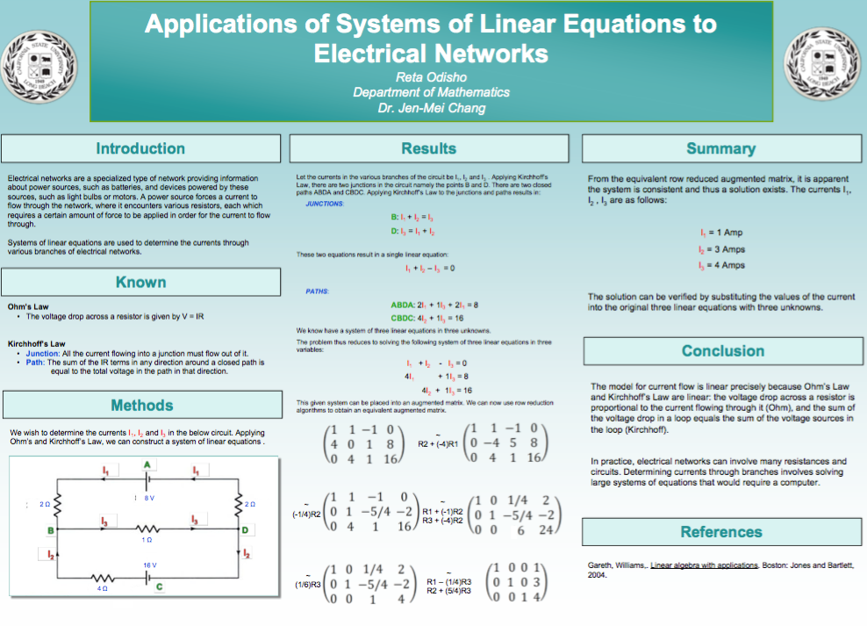
Aplikasi Invers dan Determinan Matriks dalam Sistem Persamaan Linear
Untuk menyelesaikan Sistem Persamaan Linear (SPL) dapat dilakukan dengan beberapa cara, yaitu dengan menggunakan metode substitusi, eliminasi bertingkat, gabungan eliminasi substitusi, elimasi Gauss, eliminasi Gauss-Jordan.
Selain metode-metode tersebut, Untuk menyelesaikan sistem persamaan linear dapat menggunakan metode invers dari matriks dan determinan matriks dalam menyelesaikan persamaan linier.

Slide 3
Menyelesaikan SPL dengan
Invers Matriks
Menyelesaikan SPL dengan menggunakan invers matriks, jika matriks yang berkorespodensi dengan SPL tersebut memiliki invers (det ≠ 0).
Berikut adalah langkah-langkah menyelesaikan SPL dengan menggunakan invers matriks. Misalkan diberikan SPL sbb :
Tuliskan matriks yang berkorespodensi dengan SPL tersebut
Tentukan Invers dari matriks tsb
Untuk mencari x, y dan z,

Slide 4
Contoh
Tentukan nilai x dan y pada SPL berikut ini
Jawab

Slide 5
Menyelesaikan SPL dengan
Determinan Matriks
Berikut adalah langkah-langkah menyelesaikan SPL dengan menggunakan determinan matriks.
Misalkan diberikan SPL sbb :
Mencari Determinan
Persamaan Solusi diberikan sbb

Slide 6
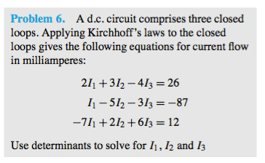
Contoh

Slide 7



Menyelesaikan SPL dengan
Determinan Matriks (Cramer ‘sRule)
Mencari Determinan
Berikut adalah langkah-langkah menyelesaikan SPL dengan menggunakan determinan matriks.
Misalkan diberikan SPL sbb :
Persamaan Solusi diberikan sbb

Slide 8
Contoh
Tentukan nilai x, y, dan z pada SPL berikut ini
Jawab

Slide 9
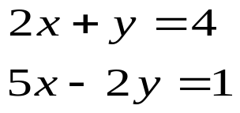
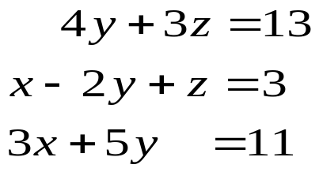
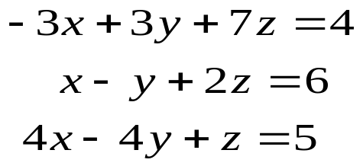
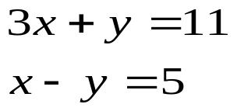
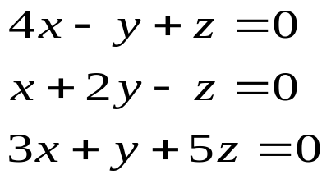
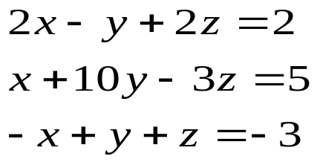
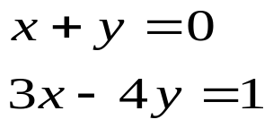
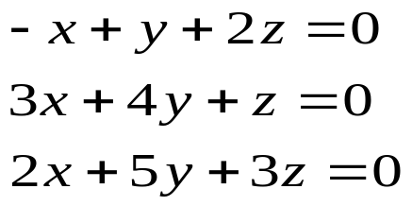
Latihan Soal
Tentukan nilai x, y, dan z pada SPL berikut ini
1.
4.
7.
2.
5.
8.
3.
6.

